Slide 1


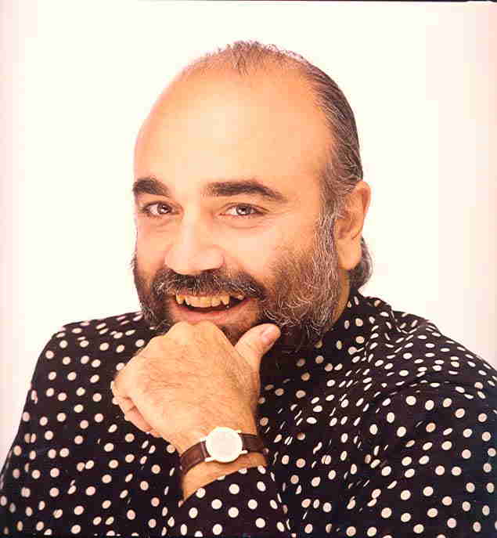

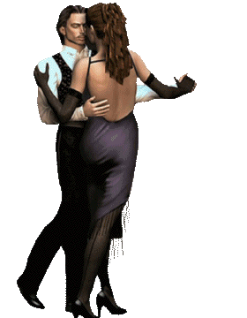
Demis Roussos
Pincha en la pareja

Slide 2

Si tengo que morir
Te amare siempre
Bailaré , bailarás
Mañanas de terciopelo
Adiós amor adiós
Himno al amor

Slide 3
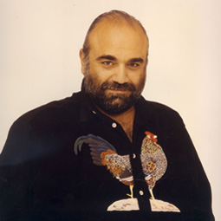
Demis Roussos
Nombre Artemios Ventouros Roussos
Nació en Alejandria- Egipto
El 15 de junio 1946
Nombre artístico Demis Roussos
Nació en Egipto, pero es de cultura Griega, hijo de una familia griega expatriada
Después de regresar a Grecia, con 17 años se integro en varios grupos musicales y bandas
Demis inicio su carrera en solitario alcanzando la cima del éxito en 1970
Depresión y secuestro aéreo
En 1982 fue co-autor de un libro (Aqueistion of weight ) junto a su amiga Veronique Skawinka, en el cual narra sinceramente la lucha contra la obesidad, durante la década de 1980 atravesó un periodo improductivo debido a su batalla contra la obesidad .
Fue unos de los pasajeros del vuelo Twa 847 que fue secuestrado el 14 de junio de 1985 en su momento fue muy conocido el hecho que los secuestradores celebraron su cumpleaños con él, al quedar impresionados por tener como rehén a unas de las celebridades de Oriente y Europa

Slide 4

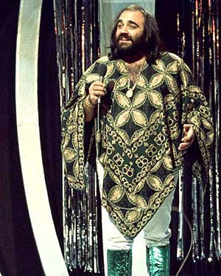
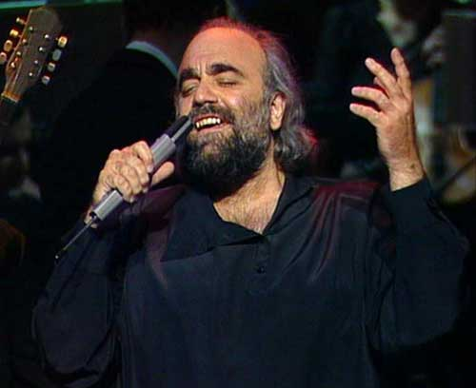


Imágenes de internet texto de internet
Hoy es jueves, 26 de julio de 2012
Y son las 18:01:03

Slide 5



Accede a la sección que desees desde aquí:
Propia Creación
De la Red
Dedicatorias | Eróticos | Fechas Especiales
Graciosos | Historia y Arte | Lugares
Naturaleza y Ciencias | Política | Reflexión
Salud | Románticos | Religiosos
Dedicatorias | Eróticos | Fechas Especiales
Graciosos | Historia y Arte | Lugares
Naturaleza y Ciencias | Política | Reflexión
Salud | Románticos | Religiosos
Si deseas recibir pps periódicamente en tu correo electrónico subscríbete aquí:

